Slide 1
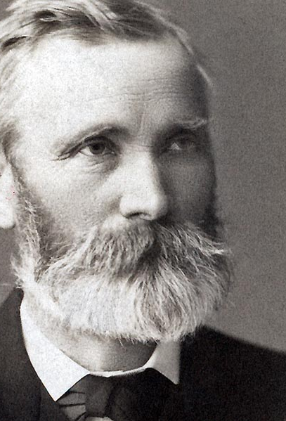
Dedičstvo, ži!
Ako oživiť kultúrne dedičstvo?
Umelým dýchaním?
Másažou srdca?
Kde má dedičstvo srdce?
Dni európskeho kultúrneho dedičstva v Kremnici 2023

Slide 2
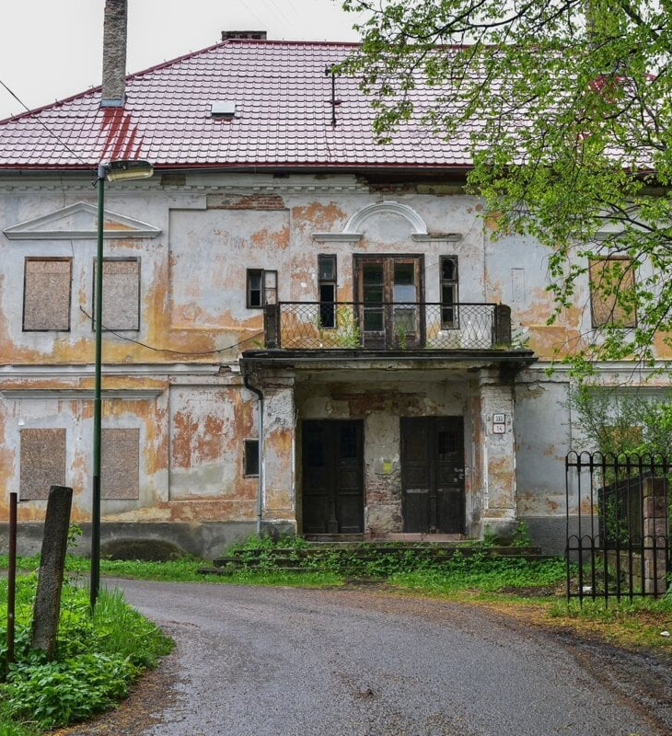

Zechenterov dom dnes
Nepredať! Zveľadiť!
(Milota Sidorová, urbanistka a expertka na mestské projekty)

Slide 3
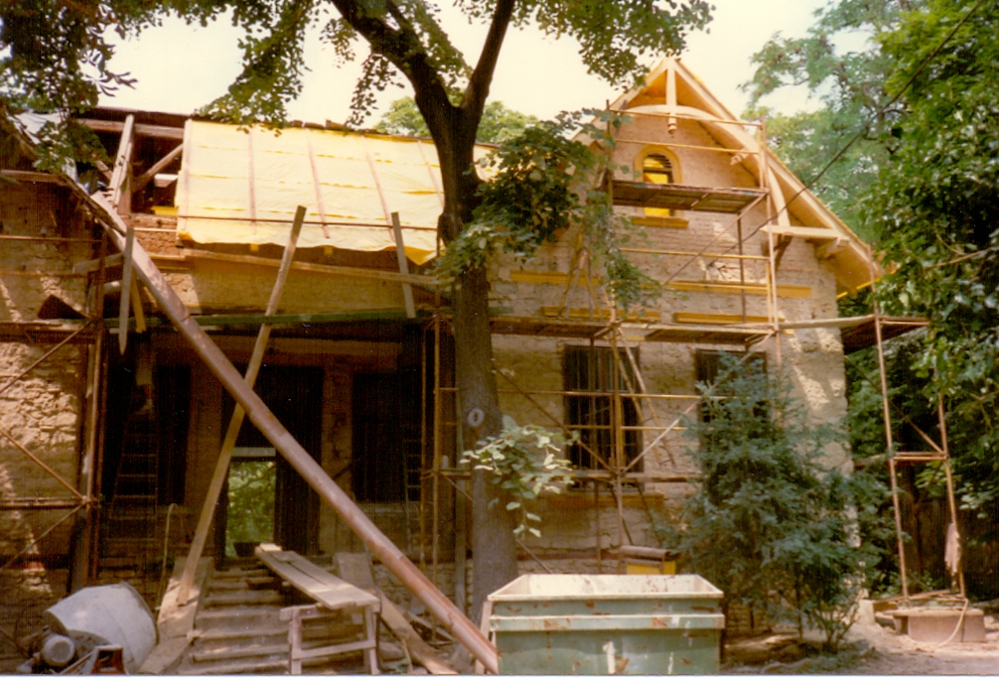
Prekladateľský dom pri Balatone pred 25 rokmi

Slide 4
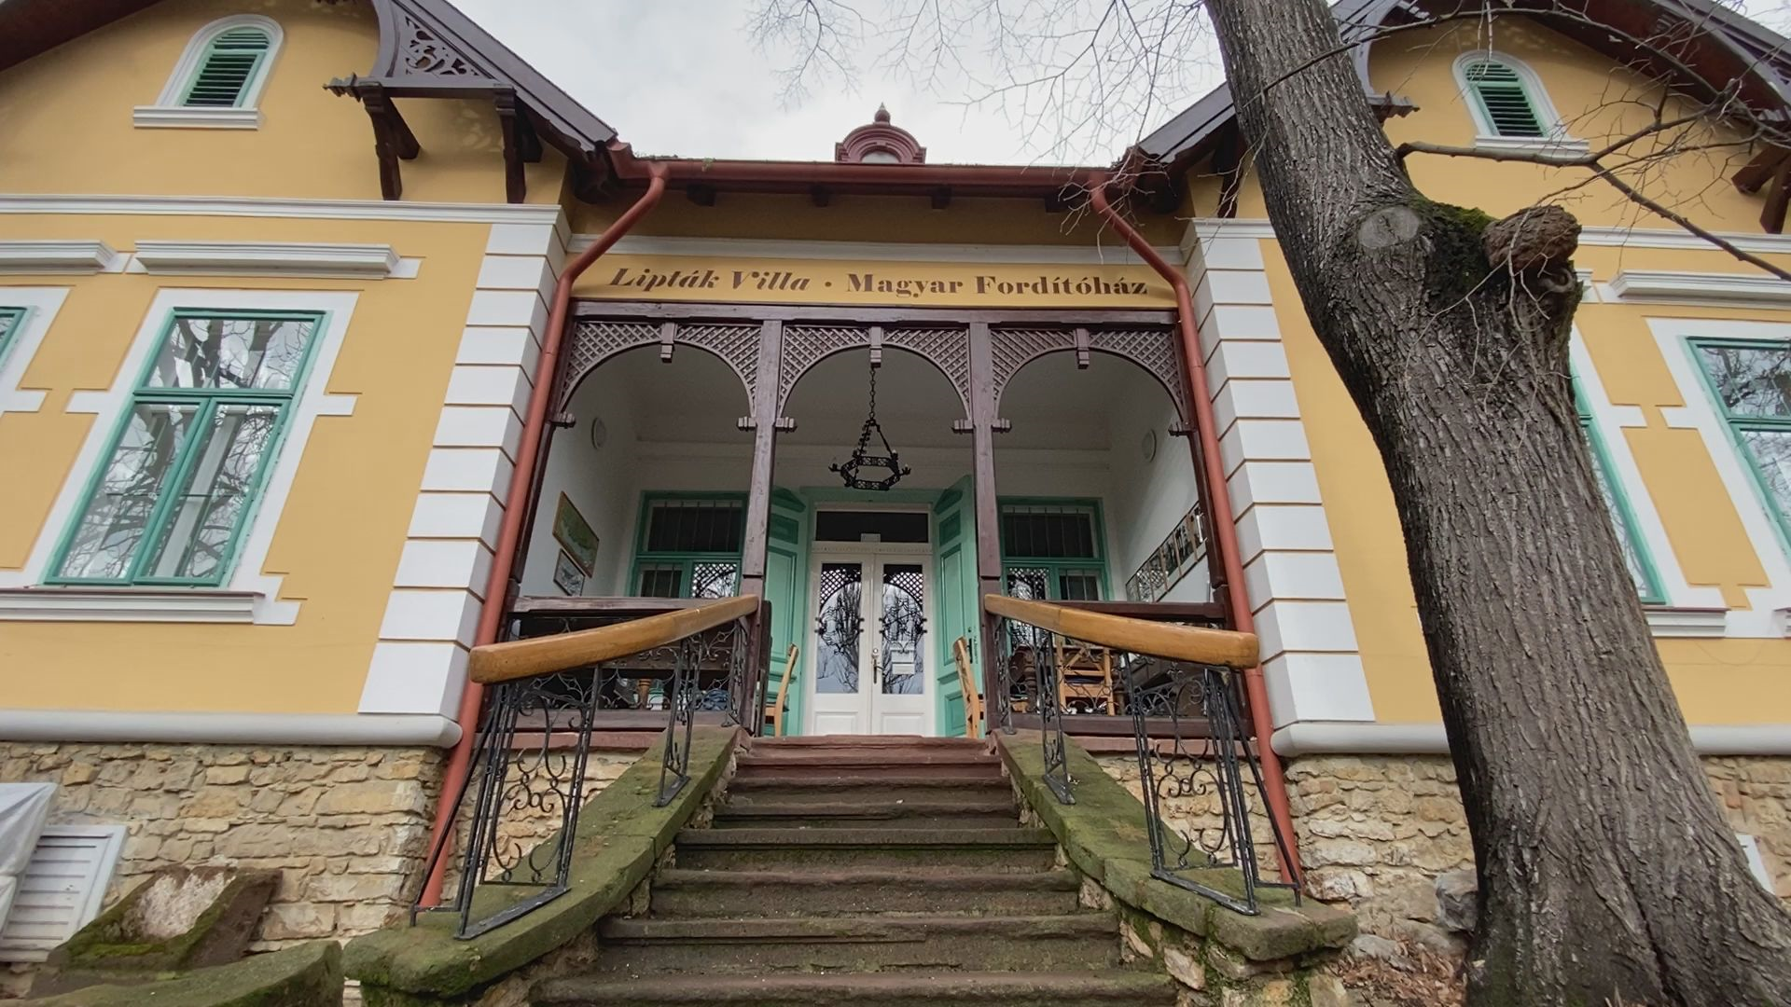

Slide 5
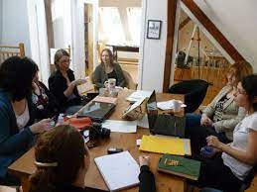
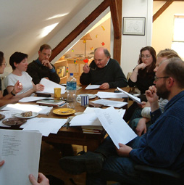
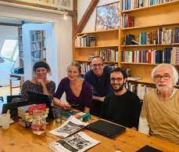
Dnes je plný života,
prekladu a literatúry.

Slide 6

Prekladateľské domy inde v Európe
Europäisches Übersetzer Kollegium, Straelen, Nemecko
Translations Haus, Looren, Švajčiarsko
Le Collège International des Traducteurs Littéraires (CITL), Arles Francúzsko
Magyar Fordítóház, Balatonfüred, Maďarsko

Slide 7
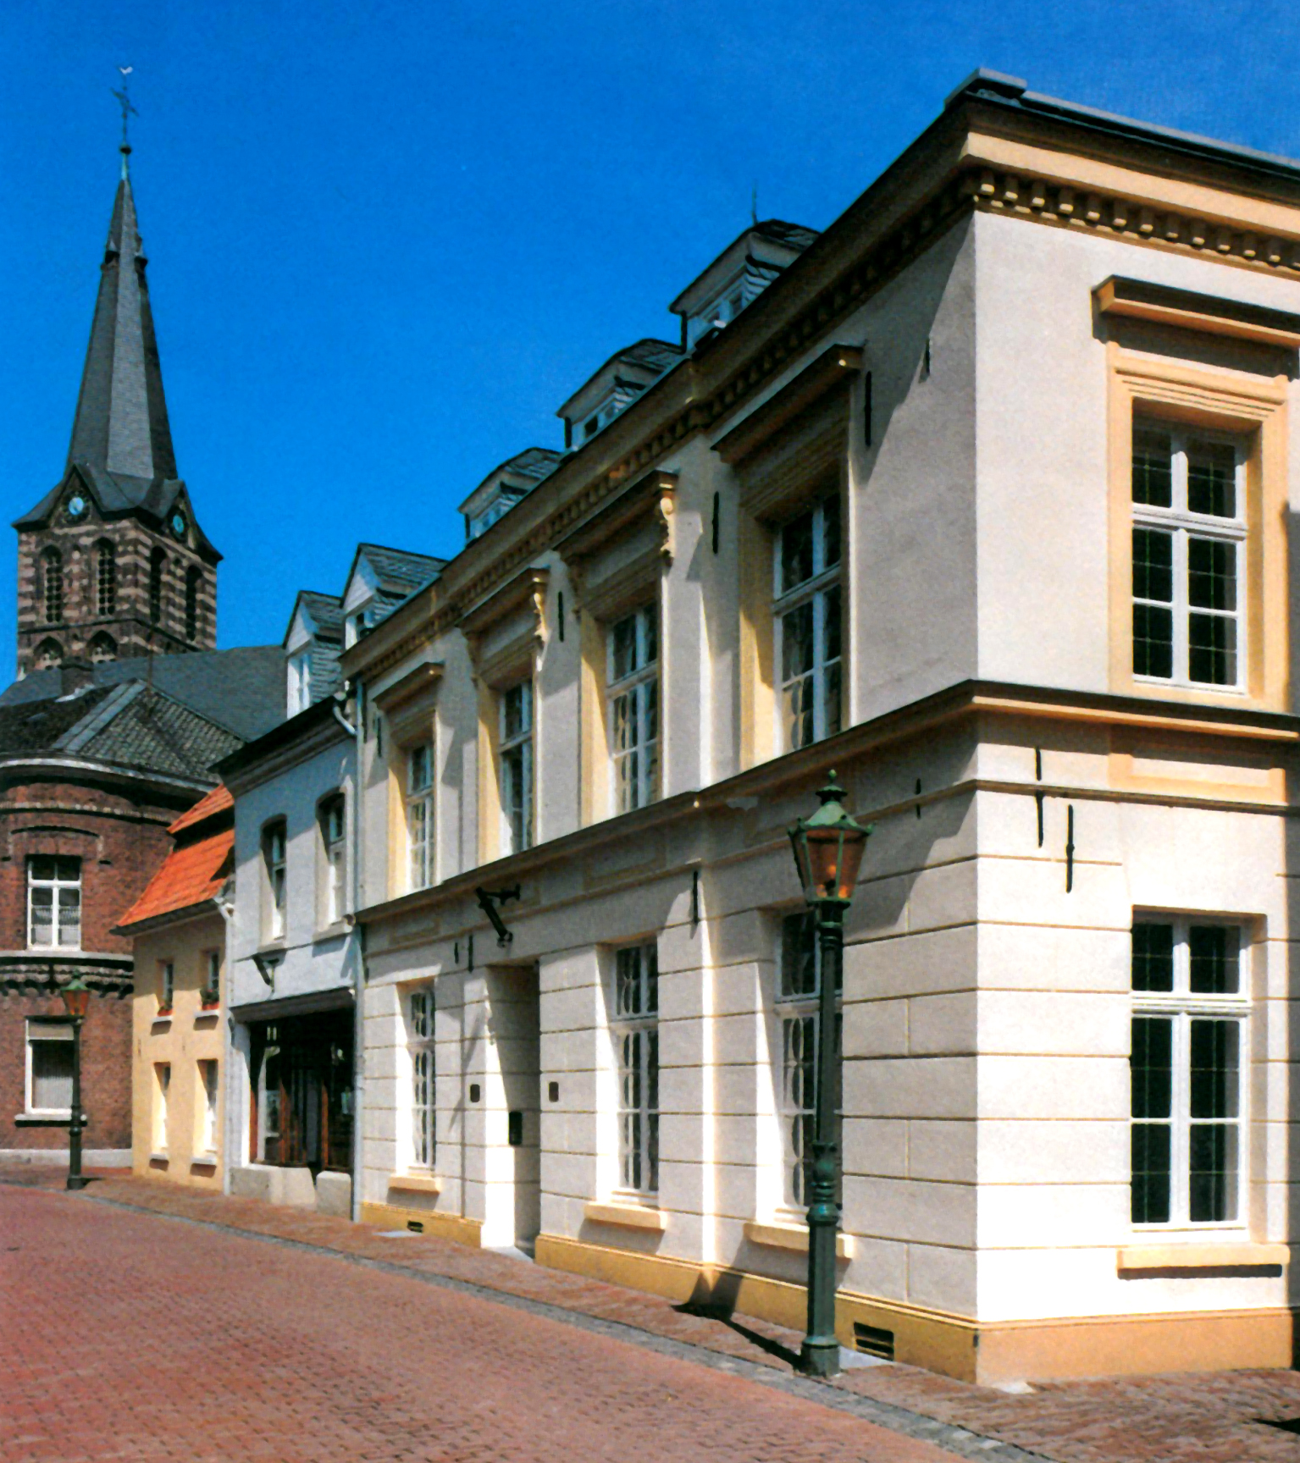
Europäisches
Übersetzer Kollegium, Straelen
Nemecko

Slide 8
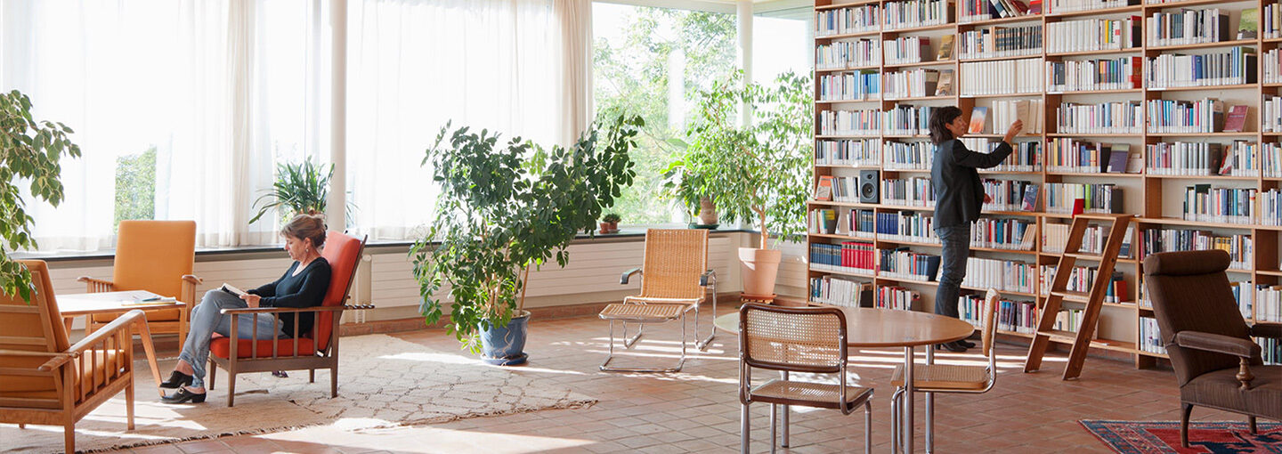
Translations Haus, Looren, Švajčiarsko

Slide 9
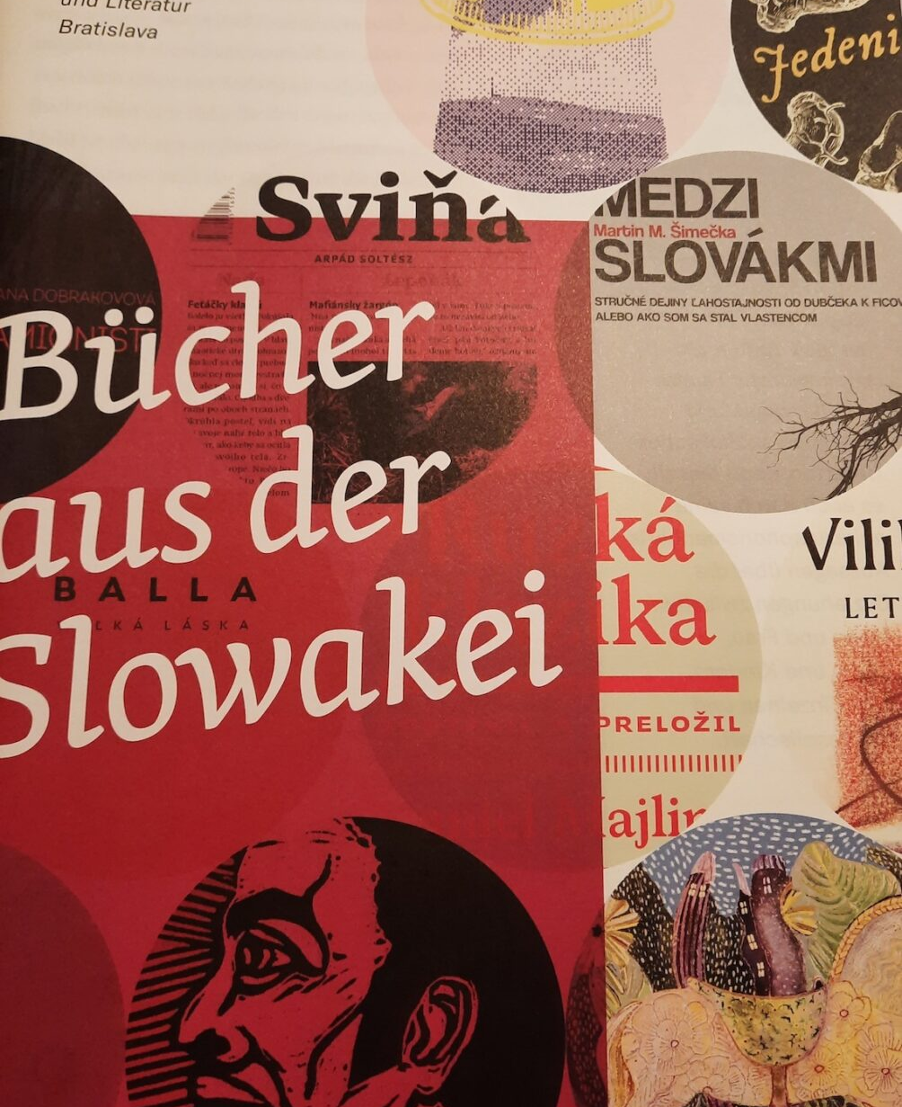
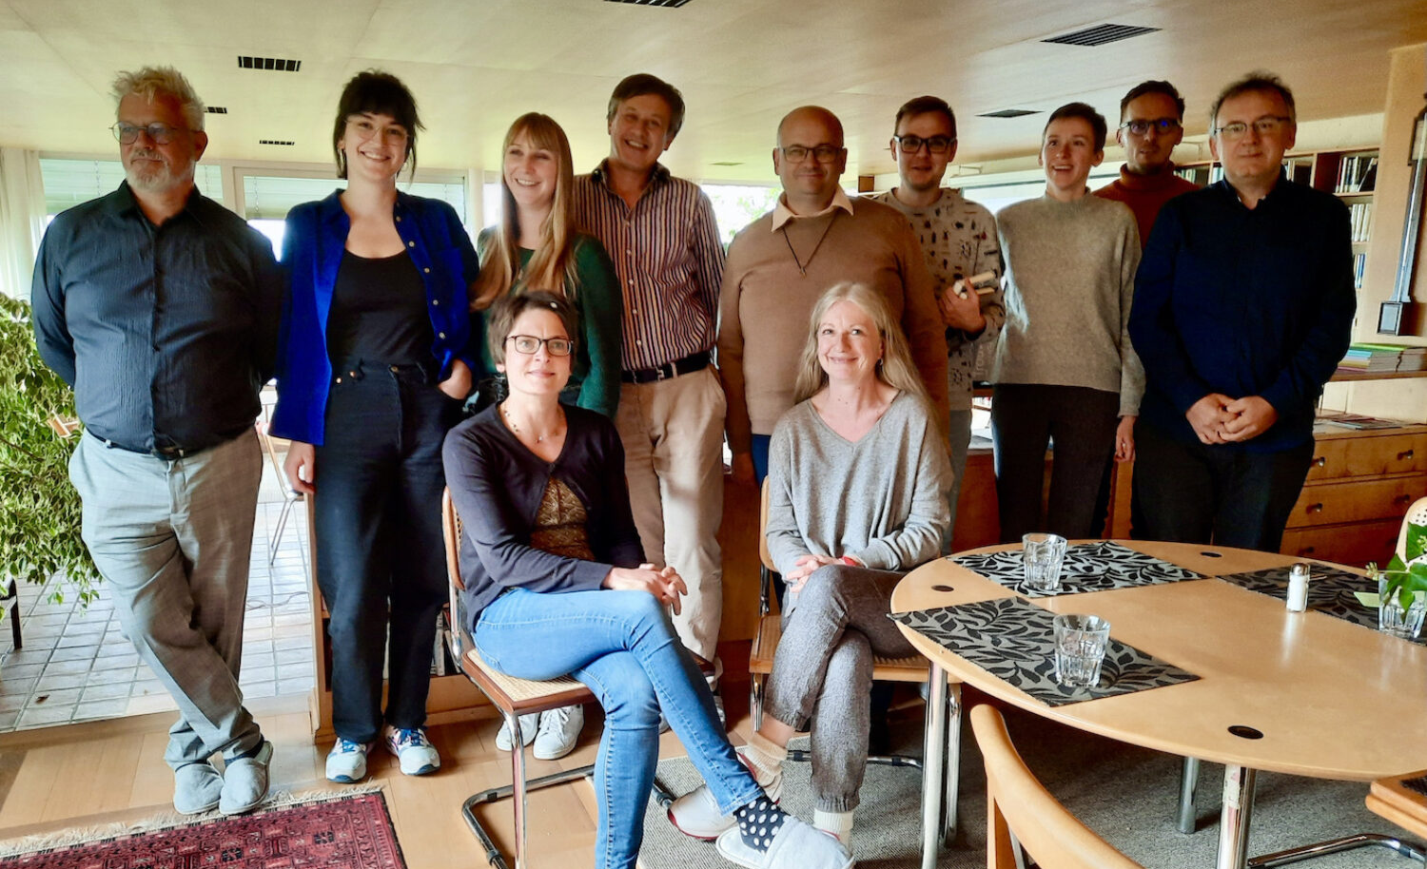
Looren
Účastníci projektu Vice verza.
Prekladatelia slovenskej literatúry a nemeckej literatúry do slovenčiny

Slide 10
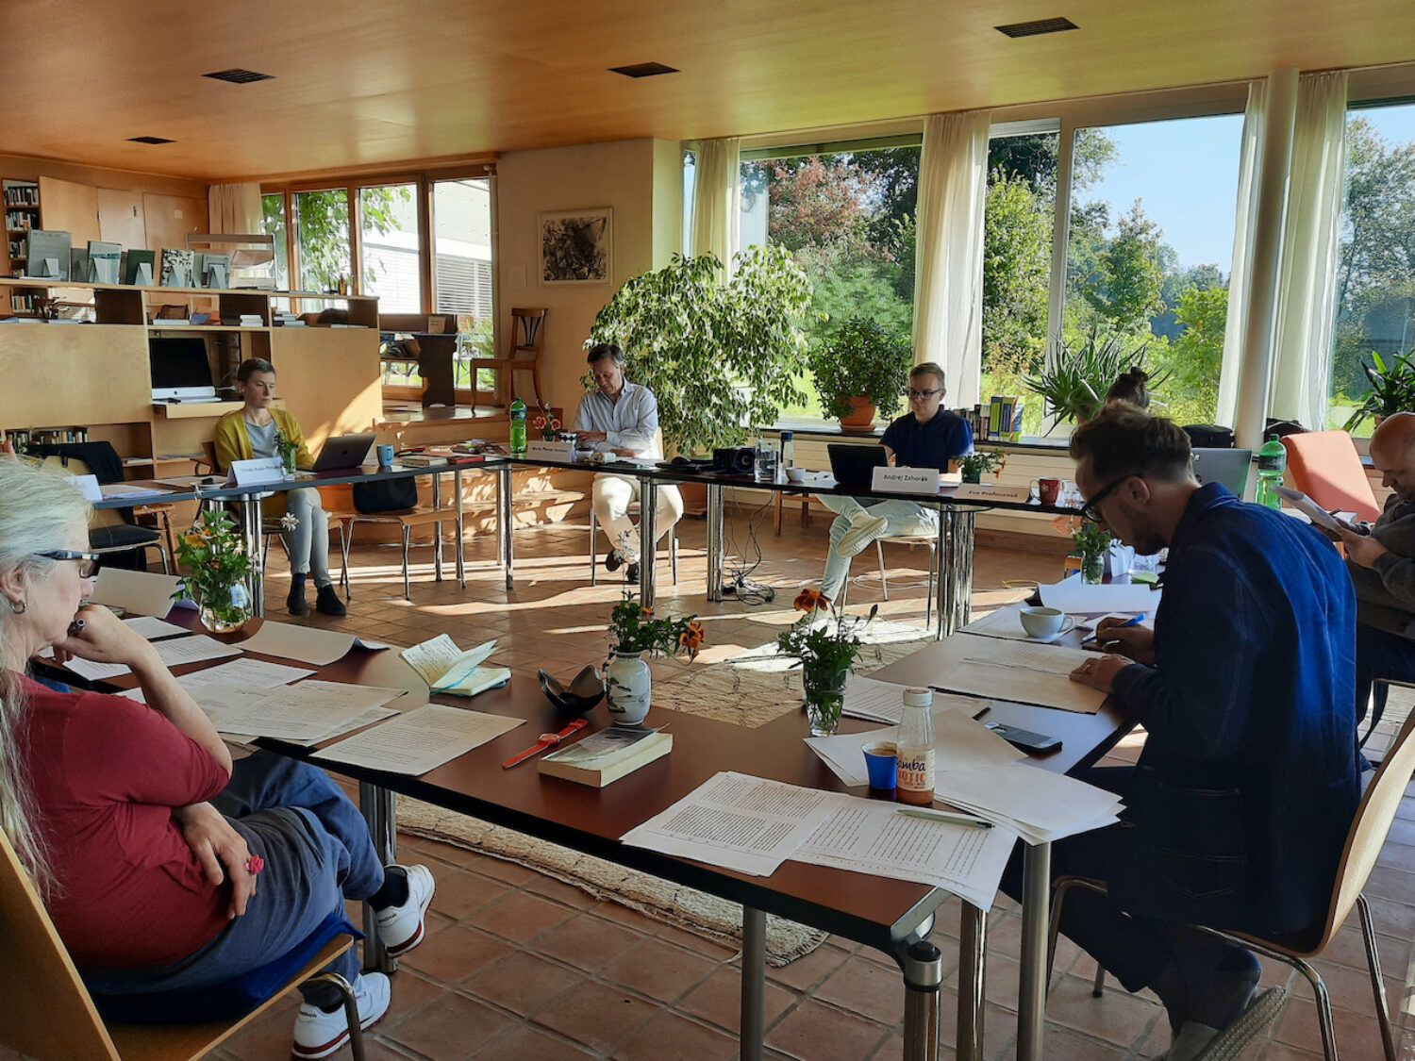
Vice-verza
Prekladateľský workshop zameraný na preklad slovenskej literatúry do nemčiny a nemeckej do slovenčiny v Loorene.
Debaty s kolegami nad textom majú nesmierny význam pre odborný rast a kvalitu vznikajúcich prekladov.

Slide 11
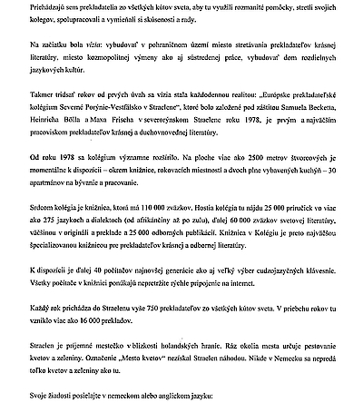
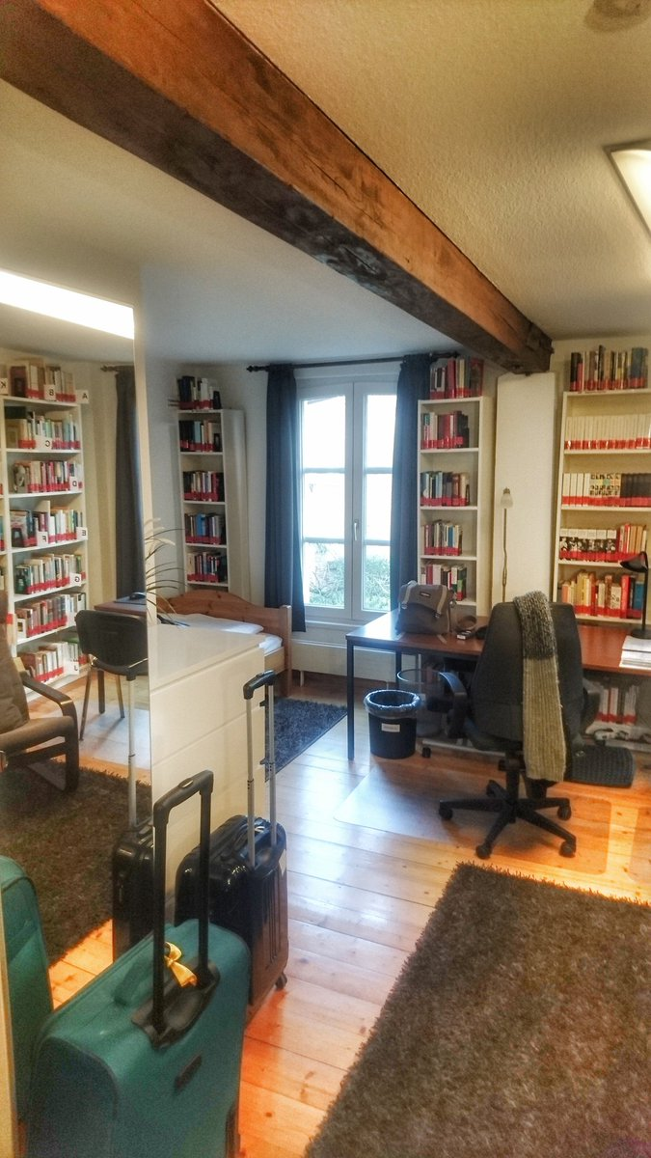
Z webu prekladateľského domu v Straelen

Slide 12
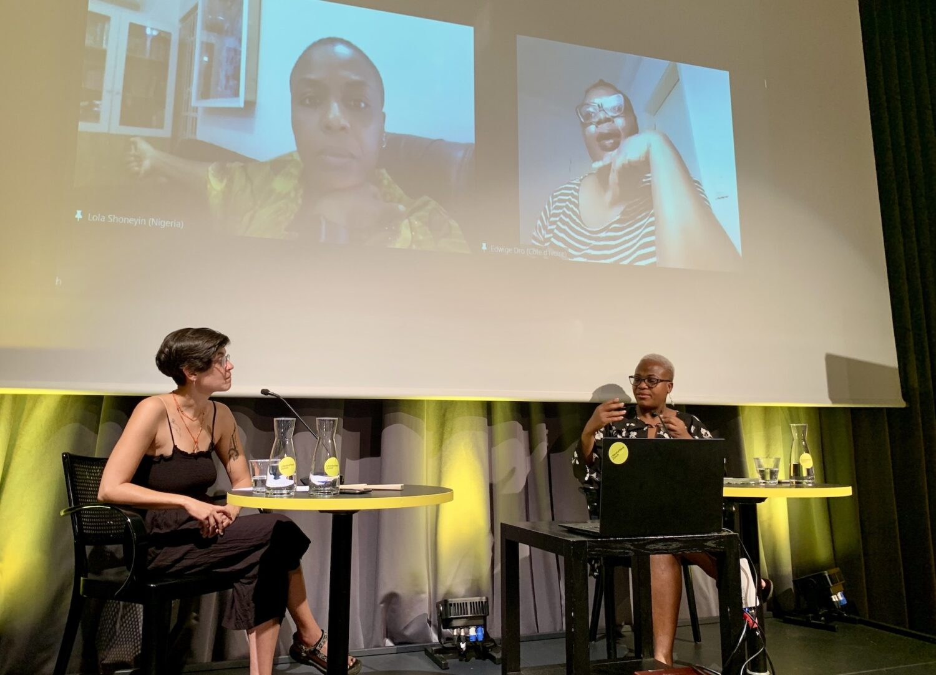

Slide 13
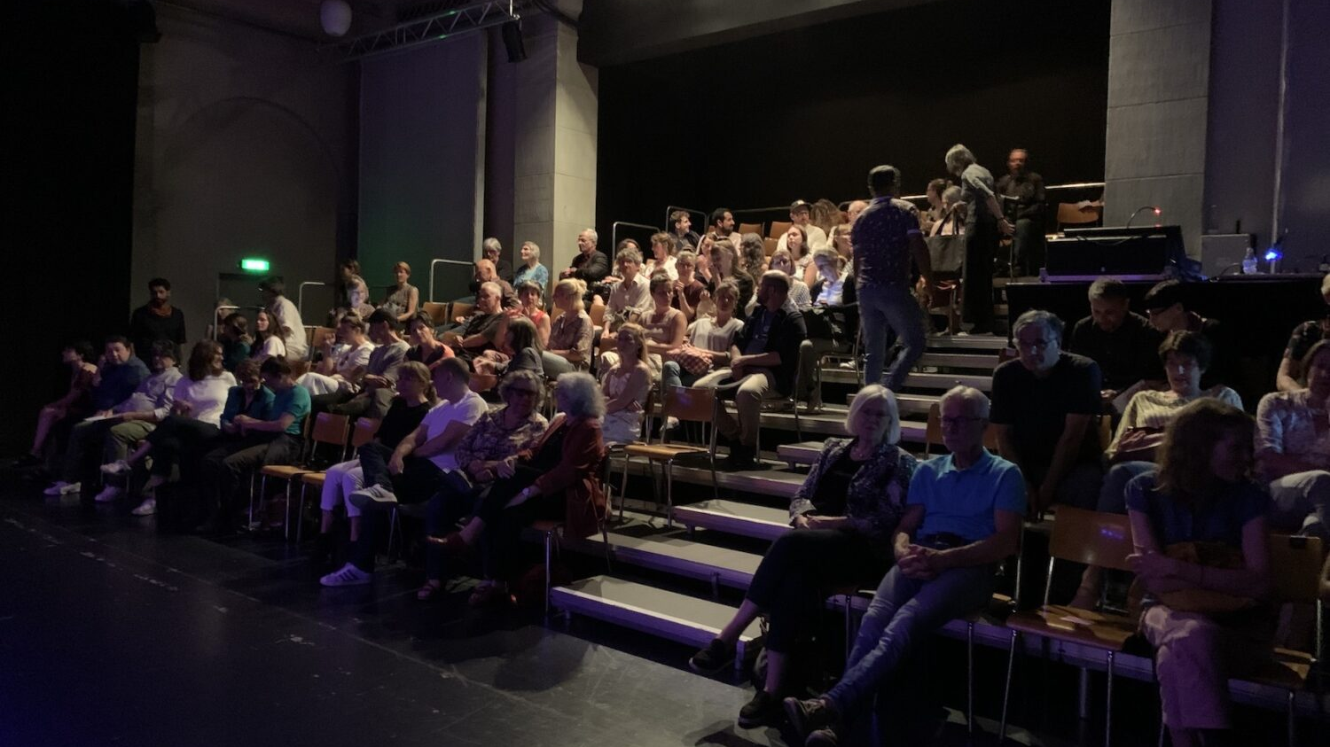

Slide 14

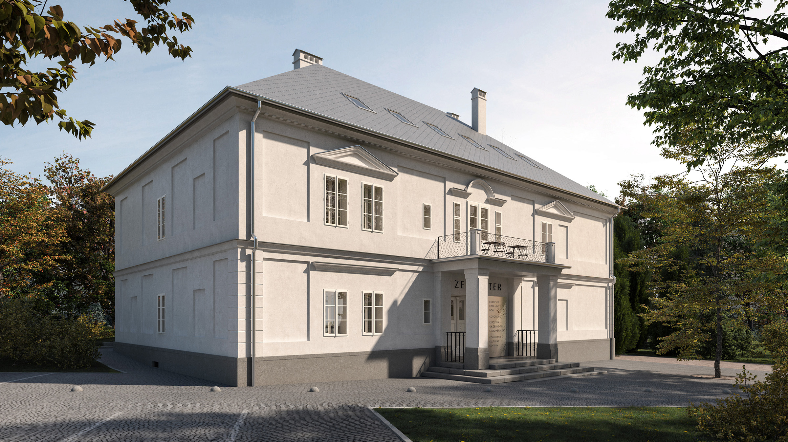
Naše vízie...
Autori architektonického projektu:
Totalstudio, s.r.o., Povraznícka 5, 81105 Bratslava
mgr. art. Róbert Tame, mgr. art. Tomáš Tokarčík

Slide 15
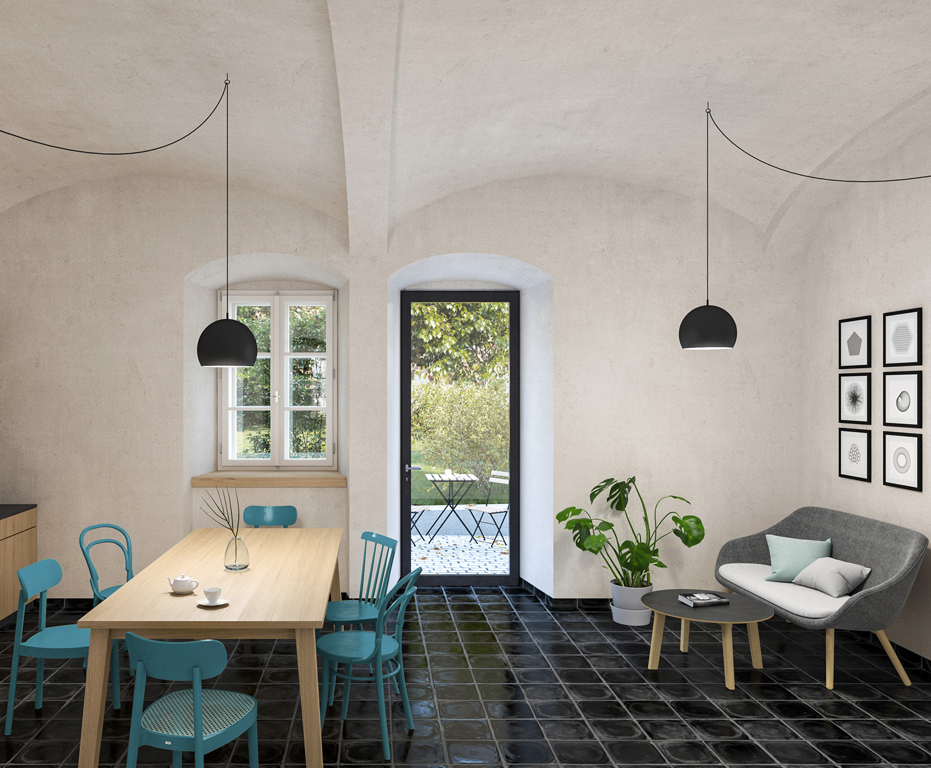
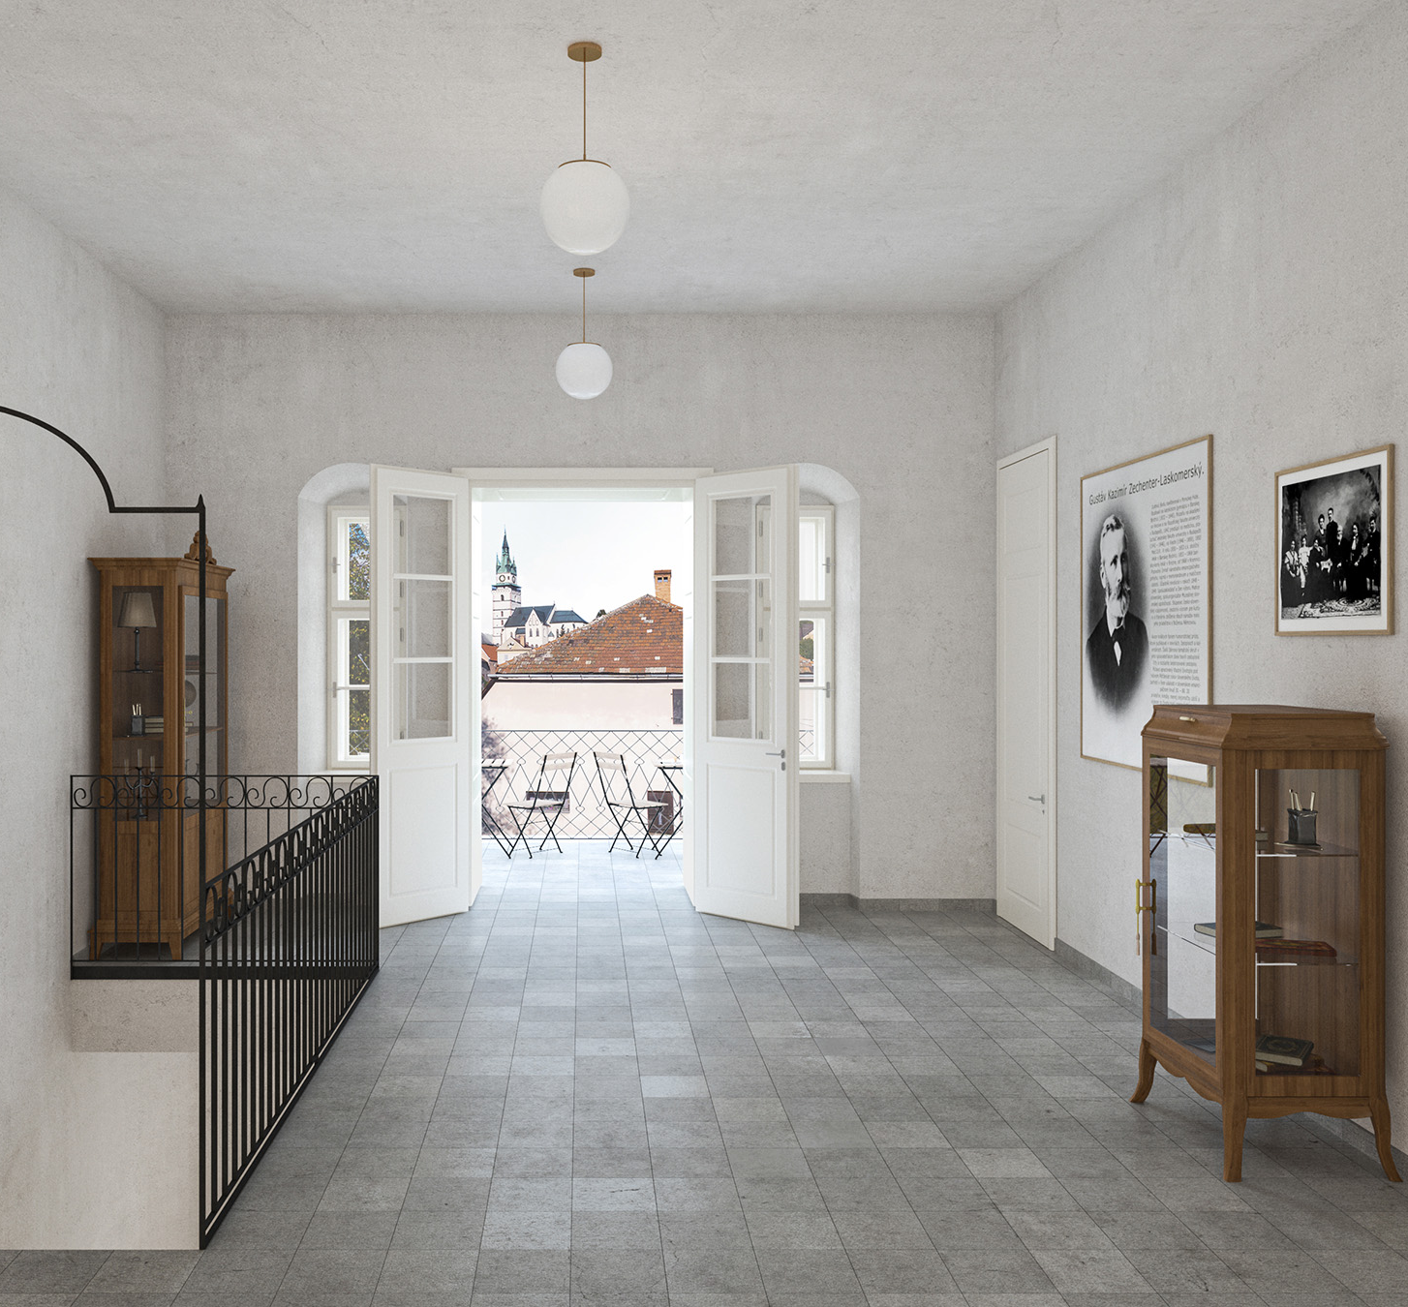
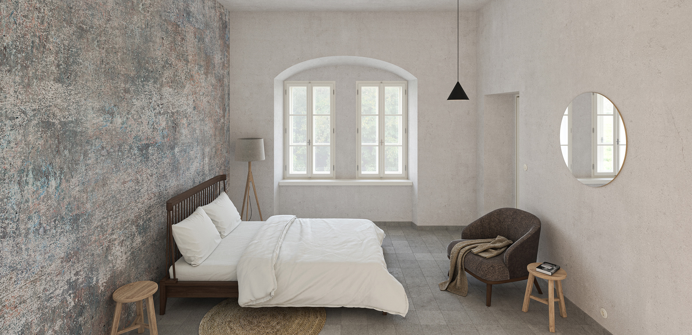
Už len...
Naplniť životom

Slide 16
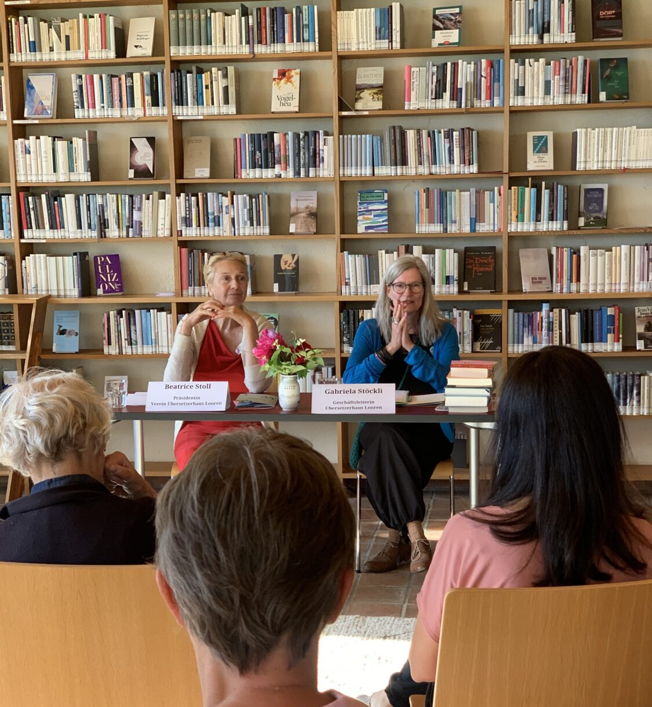
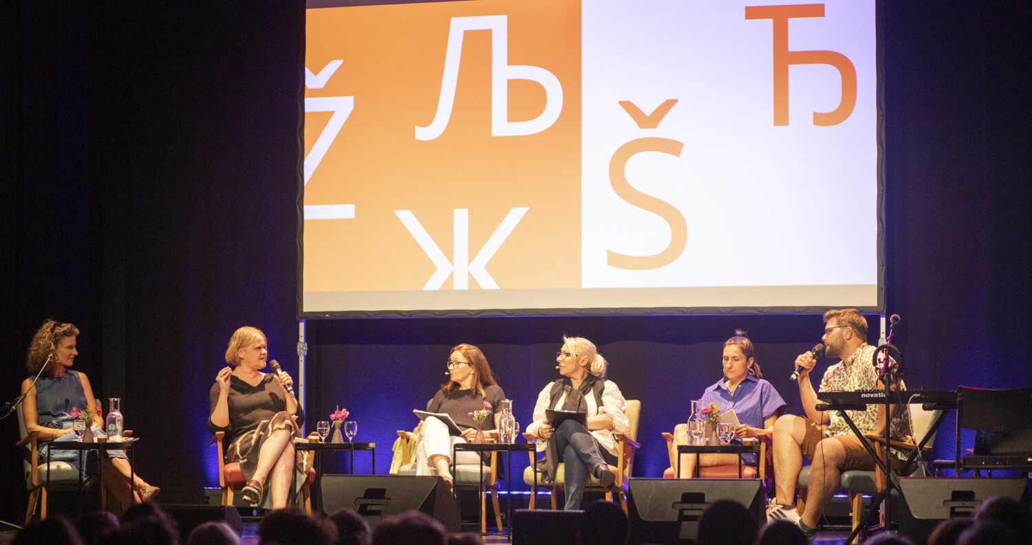
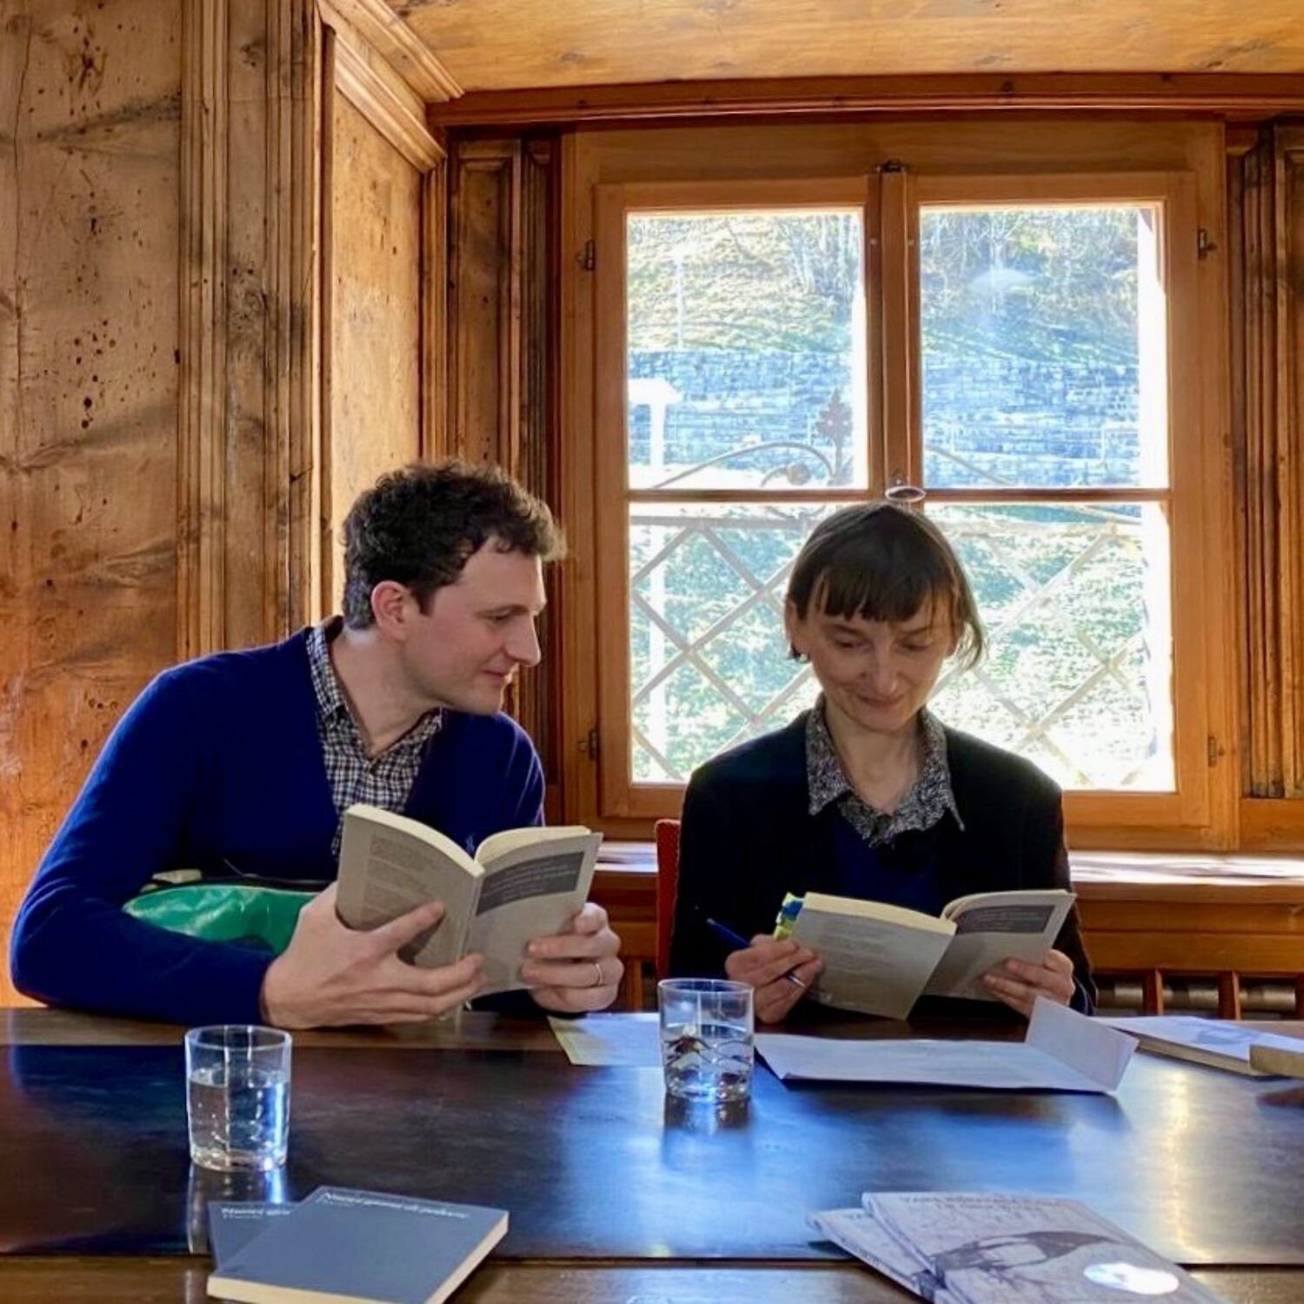
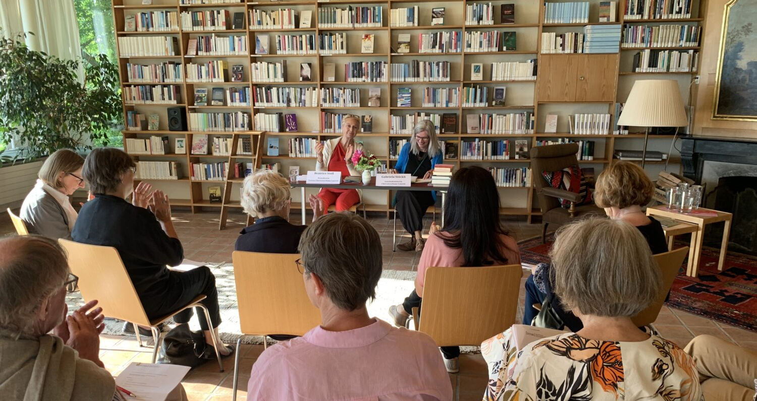
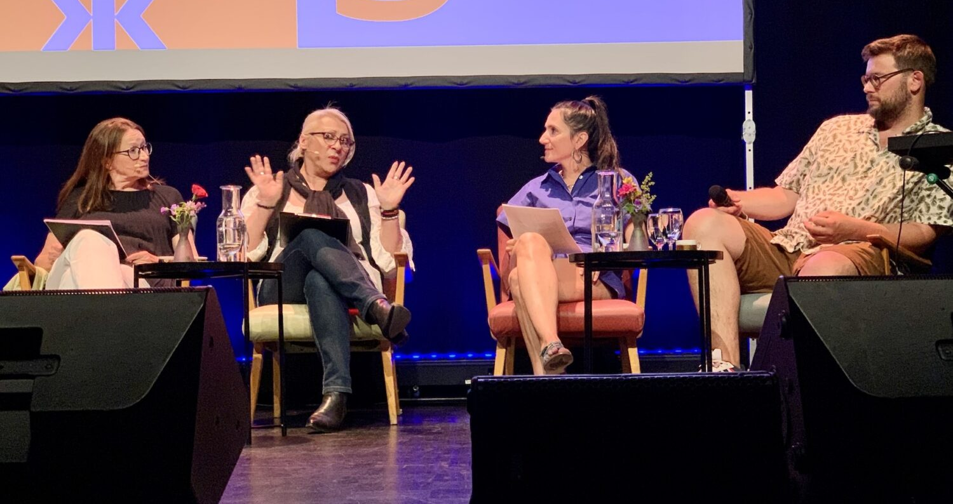
Jazykom Európy je preklad (Umberto Eco)

Slide 17
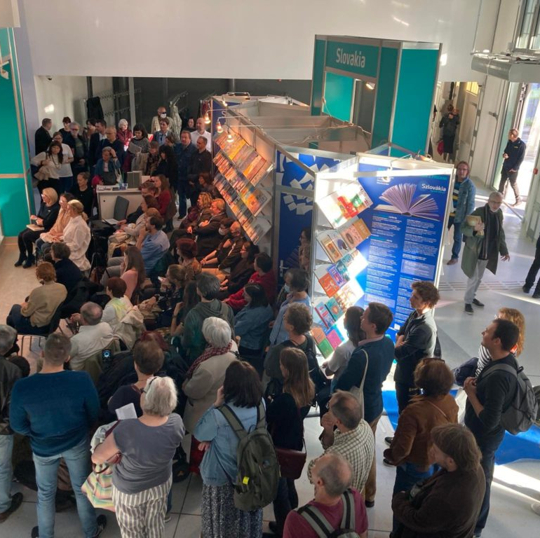
Prečo
OZ Mona Sentimental?
Od roku 2006
Vyšehradské literárne projekty
Projekty zamerané na propagáciu slovenskej literatúry v zahraničí
Prekladateľské workshopy
2024, Workshop prekladateľov slovenskej literatúry v Kremnici.
Prekladateľská CENA

Slide 18
Signatári
Záštitu nad projektom prevzala Magda Vášáryová, sociologička, veľvyslankyňa a kultúrna aktivistka
Ďalší signatári a signatárky podporujúci myšlienku založenia Európskeho literárneho domu Zechenter:
Divadelníčky: Zuzana Kronerová, Darina Abrahámová
Literárni vedci a jazykovedkyne: Doc. PhDr Rudolf Chmel, DrSc., Lucia Molnár Satinská, Ivana Taranenková, PhD, Judit Görözdi, PhD
Spisovatelia a spisovateľky: Michal Hvorecký, Veronika Šikulová, Ľubomír Feldek, Dušan Dušek, Ján Štrasser, Tomáš Janovic, Daniela Kapitáňová
Karikaturista František Jablonovský
Prekladatelia a kultúrni diplomati: Miroslava Vallová, Stanislav Vallo a mnohí ďalší

Slide 19

Sponzori...???

Slide 20
Ďakujem za pozornosť!
Renata Deáková
OZ Mona Sentimental
Autor projektu
Európsky literárny dom ZECHENTER
Kremnica

